Slide 1


Eg er Veien, sannheten og Livet
Tekst og melodi: Magne Tangen
Ref. Joh. 14,6
(Kan synges som kanon)
Eg er veien Sannheten Livet
Jesus sa:
Jesus sa:
Den som trur på meg
skal leva for alltid.
Eg er Veien, Sannheten og Livet
Eg er Veien, Sannheten og Livet

Slide 2
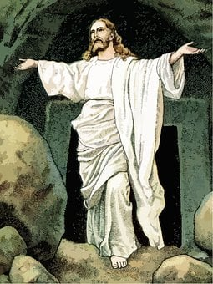
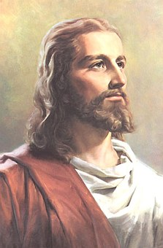
Eg er Veien, sannheten og Livet
Eg er veien Sannheten Livet
Jesus sa:
Jesus sa:
Den som trur på meg
skal leva for alltid.
Eg er Veien, Sannheten og Livet
Eg er Veien, Sannheten og Livet

